Slide 1


GREENWORLD: Gândiți verde pentru lume
Educația tinerilor
ERASMUS+
KA220 YOU - Parteneriate strategice pentru educația tinerilor
Parteneriat de cooperare
GREENWORLD
Modulul 1: Inovare ecologică și proiectare durabilă în antreprenoriatul verde
Număr de referință:
2021-1-DE04-KA220-YOU-000029209
Durata:
07.03.2022 - 07.03.2024 (24 luni)
Catedra de Educație în Afaceri și Resurse Umane II
Prof. Dr. Marc Beutner | Niclas C. Grüttner

Slide 2
Rezultatele învățării la modulul 1
Cursanții vor fi capabili:
să explice ce înseamnă antreprenoriat, antreprenoriat verde și economie verde
să reflecteze asupra sustenabilității și a necesității acesteia în economia europeană
să înțeleagă care sunt șansele de a fi antreprenorsă descrie exemple de inovare ecologică
să reflecteze asupra importanței sustenabilității și a inovației ecologice pentru viața umană
să înțeleagă că antreprenoriatul verde este o opțiune pentru viața lor viitoare.

Slide 3
Privire de ansamblu asupra modulului
01
02
Introducere
Video
în Antreprenoriat verde
Sustenabilitate și Antreprenoriat (verde)
03
04
Inovare ecologică și durabilitate
Autoverificare
Formulare - chestionar
Economia verde și
Antreprenoriat verde

Slide 4

Să începem!

Slide 5



Introducere
01
Inovare ecologică și proiectare durabilă în antreprenoriatul verde
Conceptul de antreprenoriat verde

Slide 6
Ce este antreprenoriatul?
"Antreprenoriatul este atunci când acționezi asupra oportunităților și ideilor și le transformi în valoare pentru alții. Valoarea creată poate fi financiară, culturală sau socială.“
FFE-YE -Fonden for Entreprenrørskab (2012): Impactul educației antreprenoriale în Danemarca-2011: Fundația daneză pentru antreprenoriat - Young Enterprise, Ejlskovsgade3D, 5000 Odense C, Danemarca.
Această definiție a FFE-YE a fost, de asemenea, utilizată în cadrul EntreCompFramework în versiunile din 2016(p. 10) și în ghidul de acțiune EntreCompinto al Centrului Comun de Cercetare / Comisiei Europene în 2018 (p. 176).

Slide 7

Competențele antreprenoriale - I
Pentru antreprenori este important să gândească în afara cutiei. Iată câteva caracteristici care ajută în acest sens:
Inteligența emoțională
Abilitatea de a înțelege
problemele de la rădăcină
Identificarea cauzelor
Inovație
Brainstorming
Tehnologie
Gândiți în afara cutiei
Crearea unei echipe

Slide 8
Competențele antreprenoriale - II
Pentru antreprenori este important să gândească în afara cutiei. Iată câteva caracteristici care ajută în acest sens:Building Business Plans
Gândire critică
Luarea deciziilor
Organizare
Planificare
Pozitivitate
Social Media

Slide 9
Introspecție
Vă rog să vă gândiți la situația din viața de zi cu zi.
Cum acționați în astfel de situații?
Evaluați competențele antreprenoriale pentru dumneavoastră. Unde aveți domenii de îmbunătățit? Luați o foaie de hârtie și completați un tabel în care să evaluați competențele prezentate în ceea ce vă privește. Ar trebui să arate astfel:
abilitate | Deja bun la asta | Ar trebui să fie îmbunătățită | Nu e bine deloc
Inteligența emoțională
Abilitatea de a înțelege problemele de bază
Identificarea cauzelor
…
Sarcina

Slide 10
Uită-te la un prieten de-al tău
Uitați-vă la un prieten care a făcut și el ultima probă și gândiți-vă la competențele și abilitățile sale. Luați o foaie de hârtie și completați același tabel pentru el/ea, iar el/ea ar trebui să o facă și pentru dumneavoastră. De asemenea, ar trebui să arate astfel:
abilitate | Deja bun la asta | Ar trebui să fie îmbunătățită | Nu e bine deloc
Inteligența emoțională
Abilitatea de a înțelege problemele de bază
Identificarea cauzelor
…
Sarcina
Comparați-vă valorile. Discutați cu el/ea despre asemănările sau diferențele dintre valoarea proprie și cea a prietenului.

Slide 11
Modelul Entrecomp
Modelul Entrecomp se bazează pe o definiție largă a antreprenoriatului care se bazează pe crearea de valoare culturală, socială sau economică.Astfel, acesta cuprinde diferite tipuri de antreprenoriat, inclusiv intraprenoriatul, antreprenoriatul social, antreprenoriatul ecologic și antreprenoriatul digital.

Slide 12
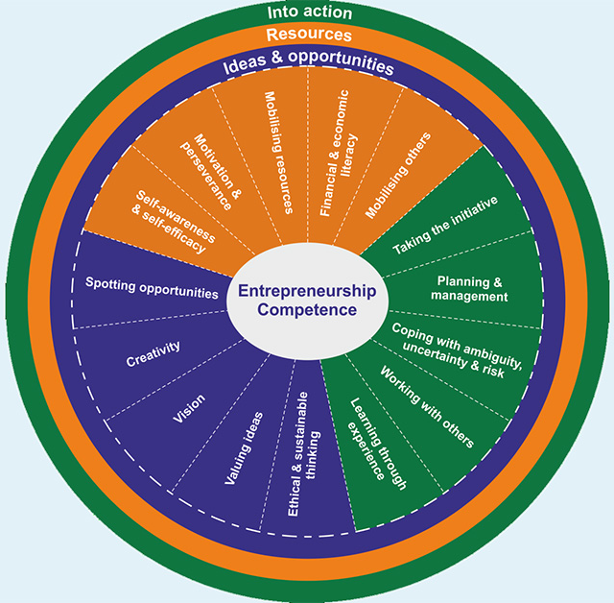
Competențe în modelul Entrecomp
Domenii de competență
În acțiune
Resurse
Idei și oportunități
European Commission(Ed.):
JRC Science for Policy Report: Bacigalupo,M. / Kampylis, P. / Punie, Y. / Van den Brande, G. (2016): EntreComp: The Entrepreneurship Competence Framework. European Union 2016.

Slide 13
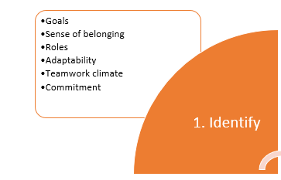
Importanța lucrului în echipă în antreprenoriatul verde - Partea I
Goals = Obiective | Identificarea obiectivelor Cunoașterea obiectivelor Lucrul pentru atingerea obiectivelor
Sense of belonging = Sentimentul de apartenență | Integrarea în cadrul echipei
Roles=Roluri | Adopție Performanță
Adaptability = Adaptabilitate | Propuneri de adaptare Adaptarea activității
Teamwork climate = Climatul de lucru în echipă | Relații interpersonale Condiții de muncă
Commitment Angajament | Implicarea în echipă
Own presentation based on: cf. Torrelles Nadal, Christina; Paris Manas, Georgina; Sabrià Dernadó. Betlem; Alsinet Mora, Carles (2015): Assessing teamwork competence, Psicothema, vol. 27, no. 4, pp. 357.

Slide 14
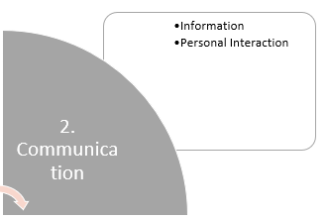
Importance of Teamwork in Green Entrepreneurship – Part II
Rezolvarea colaborativă a problemelor | Detectarea conflictelor Propuneri alternative Rezolvarea conflictelor
Negociere | Utilizarea strategiilor Ajungerea la acorduri
Realizarea de îmbunătățiri | Sugestii pentru îmbunătățiri Introducerea de procese de îmbunătățire
Own presentation based on: cf. Torrelles Nadal, Christina; Paris Manas, Georgina; Sabrià Dernadó. Betlem; Alsinet Mora, Carles (2015): Assessing teamwork competence, Psicothema, vol. 27, no. 4, pp. 357.

Slide 15
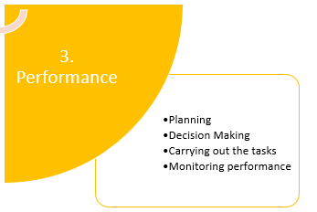
Importance of Teamwork in Green Entrepreneurship – Part III
Planning = Panificare | Identificarea sarcinilor Secvențierea sarcinilor Distribuția sarcinilor Prevederea și pregătirea resurselor necesare
Decision Making = Luare de decizii | Analiza pentru luarea deciziilor Participare Consens
Carrying out the tasks = Rezolvarea sarcinilor | Efectuarea sarcinilor atribuite Împărtășirea informațiilor despre dificultățile întâmpinate Participarea la rezolvarea situațiilor neprevăzute
Monitoring performance = Monitorizarea performantei | Coordonarea echipei Sarcini de automonitorizare
Own presentation based on: cf. Torrelles Nadal, Christina; Paris Manas, Georgina; Sabrià Dernadó. Betlem; Alsinet Mora, Carles (2015): Assessing teamwork competence, Psicothema, vol. 27, no. 4, pp. 357.

Slide 16
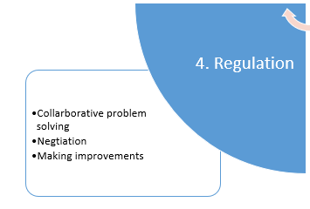
Importanța lucrului în echipă în antreprenoriatul verde - Partea a IV-a
Informația | Căutarea de informații externe Cerere de informații interne Schimbul de informații
Interacțiunea personală | Atitudinea personală
Own presentation based on: cf. Torrelles Nadal, Christina; Paris Manas, Georgina; Sabrià Dernadó. Betlem; Alsinet Mora, Carles (2015): Assessing teamwork competence, Psicothema, vol. 27, no. 4, pp. 357.

Slide 17

Inovare ecologică și durabilitate
02
Economia verde și antreprenoriatul verde

Slide 18
Sustenabilitate? Un concept pentru a o înțelege
Mediul înconjurător
Biodiversitate
Resurse
Energie
interacțiuni biofizice
Diversitatea umană
Resurse
Echitate
Calitatea vieții
Structuri politice și organizaționale
bani și capital
ocuparea forței de muncă
creșterea tehnologică
investițiiforțele pieței
Societatea
Economia
A se vedea și: Comisia Mondială pentru Mediu și Dezvoltare, 1987

Slide 19
Ce este consumul durabil?
Consumul durabil
Are diferite dimensiuni:
Sustenabilitatea mediului (de exemplu, impactul asupra mediului)
Sustenabilitatea socială (de exemplu, condițiile de viață ale comunităților locale)
Sustenabilitatea economică
Ce este consumul durabil?
"utilizarea de bunuri și servicii care răspund nevoilor de bază și aduc o mai bună calitate a vieții, reducând la minimum utilizarea resurselor naturale, a materialelor toxice și a emisiilor de deșeuri și poluanți pe parcursul ciclului de viață, astfel încât să nu pună în pericol nevoile generațiilor viitoare".
(1994 Oslo Simpozionul privind consumul durabil)

Slide 20

Antreprenoriat verde
Antreprenoriatul verde, descris ca un subset dedicat rezolvării problemelor de mediu și promovării schimbărilor sociale, evidențiază dimensiunile interconectate ale antreprenoriatului, afacerilor, aspectelor sociale, socio-economice și de mediu.
(Block et al., 2023 )

Slide 21
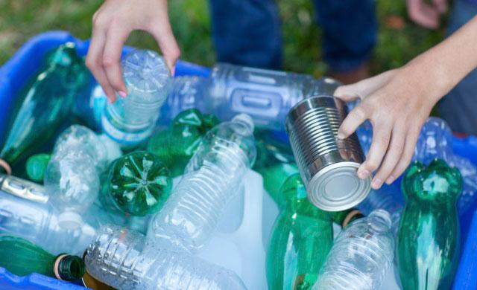

Idei pentru un antreprenoriat verde
Gestionarea deșeurilor/Afaceri din reciclare
Reciclarea este un pas important pentru a ne asigura că deșeurile toxice nu ajung la gropile de gunoi. O afacere de reciclare a electronicelor este un domeniu excelent, deoarece calculatoarele vechi, telefoanele mobile, faxurile, precum și televizoarele învechite pot fi folosite pentru a produce articole care pot fi utilizate în altă parte. De asemenea, puteți lua în considerare posibilitatea de a oferi un serviciu de preluare a acestor electronice și de a le livra la reciclatori contra cost, chiar dacă nu oferiți servicii de reciclare propriu-zise.

Slide 22

Video
03
Sustenabilitate și antreprenoriat (verde)

Slide 23
Sustenabilitate
Urmăriți următoarele videoclipuri și luați notițe

Slide 24

Sustenabilitatea explicată
Vă rugăm să vizionați videoclipul
Luați notițe despre faptele importante
Ce include durabilitatea?
Sarcină
https://www.youtube.com/watch?v=_5r4loXPyx8

Slide 25
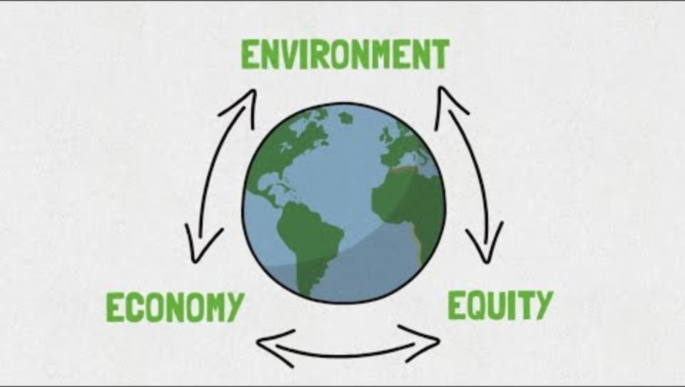
Ce este sustenabilitatea ?
Vă rugăm să vizionați videoclipul
Luați notițe despre faptele importante
Ce este sustenabilitatea și cum este definită?
Sarcină
https://www.youtube.com/watch?v=zx04Kl8y4dE

Slide 26

Documentar despre sustenabilitate
Vă rugăm să vizionați videoclipul
Luați notițe despre faptele importante
Ce sunt sistemele nesustenabile?
Sarcină
https://www.youtube.com/watch?v=bjrPiIem30g

Slide 27
Antreprenoriat(Verde)
Urmăriți următoarele videoclipuri și luați notițe

Slide 28

Ce este un antreprenor?
Vă rugăm să vizionați videoclipul
Luați notițe despre faptele importante
Găsiți o definiție a ceea ce este un antreprenor
Sarcină
https://www.youtube.com/watch?v=rRpMrAMesbA

Slide 29

10 caracteristici ale antreprenorilor de succes
Vă rugăm să vizionați videoclipul
Luați notițe despre faptele importante
Faceți o listă cu caracteristicile importante pe care ar trebui să le aibă un antreprenor
Sarcină
https://www.youtube.com/watch?v=-sQeREfZY-8

Slide 30
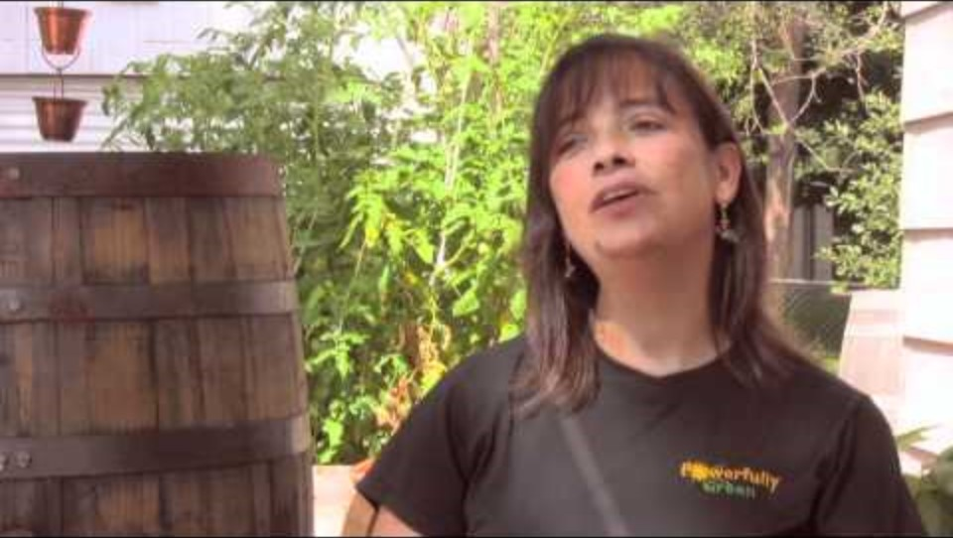
Antreprenoriat verde
Vă rugăm să vizionați videoclipul
Luați notițe despre faptele importante
Ce este antreprenoriatul ecologic și cum se deosebește de antreprenoriatul "non-ecologic"?
Sarcină
https://www.youtube.com/watch?v=dV7vAIMNhII

Slide 31

Autoverificare
04
Eco-inovare, durabilitate și antreprenoriat verde

Slide 32
Completați spatiile cu cuvintele potrivite
Ce este un antreprenor social?
Un antreprenor social este o persoană care urmărește ……………... aplicații care au potențialul de a rezolva ……………. probleme. Aceștia ……….. sunt dispuși să își asume ……………... și să depună eforturi pentru a crea …………….. schimbări în societate prin inițiativele lor.
bazat pe comunitate
pozitiv
risc personae
nou
Auto
verificare

Slide 33
Completați spatiile cu cuvintele potrivite
Antreprenoriat Antreprenoriat verde Economie verde
Auto
verificare
se referă la procesul de inițiere a unei afaceri sau a unei organizații cu scopul de a crea valoare și de a obține profit. Green Entrepreneurship se concentrează în mod special pe practicile de afaceri durabile din punct de vedere ecologic, în timp ce Green Economy înglobează toate activitățile economice care promovează durabilitatea mediului și utilizarea eficientă a resurselor.

Slide 34
Care termen se concentrează în mod special pe practicile de afaceri durabile din punct de vedere ecologic?
Antreprenoriat
Economia verde
Inovare durabilă
Antreprenoriat ecologic
Auto
verificare
Notes:
Answer: B

Slide 35
Ce urmărește o economie circulară?
Maximizarea producției de deșeuri
Minimizarea eficienței resurselor
Minimizarea deșeurilor și maximizarea eficienței resurselor
Ignorarea problemelor de mediu
Auto
verificare
Notes:
Answer: C

Slide 36
Ce urmărește o economie circulară?
Maximizarea producției de deșeuri
Minimizarea eficienței resurselor
Minimizarea deșeurilor și maximizarea eficienței resurselor
Ignorarea problemelor de mediu
Auto
verificare
Notes:
Answer: B

Slide 37
Ce calități sunt esențiale pentru a fi un antreprenor de succes?
Complacența și rigiditatea
Creativitate, adaptabilitate și perseverență
C) Respectarea strictă a tradiției
D) Aversiunea față de asumarea de riscuri
Auto
verificare
Notes:
Answer: B

Slide 38
Scrieți un eseu cuprinzător (aproximativ 3 000 de cuvinte) despre durabilitate, explorând dimensiunile sale de mediu, economice și sociale.
Abordați provocările, oportunitățile și exemplele din lumea reală.
Discutați rolul educației, al tehnologiei și al eticii în promovarea sustenabilității.
Analizați provocările globale și importanța colaborării și a politicilor internaționale.
Încheiați cu un argument convingător pentru adoptarea sustenabilității și propuneți căi de acțiune viitoare.
Auto
verificare
Notes:
Evaluation Criteria:
Understanding and analysis of sustainability concepts.
Use of credible sources and examples.
Clarity and coherence of arguments.
Thoughtfulness in addressing challenges and proposing solutions.
Overall quality of writing, including grammar and structure.

Slide 39
Bibliografie/ Webografie
Bocken, N. M. P., Geradts, T. H. J., (2020). Barriers and drivers to sustainable business model innovation: Organization design and dynamic capabilities. Long Range Planning, 53(4), 101950. https://doi.org/10.1016/j.lrp.2019.101950
Bijedić, T. (2019). Begriffliche und disziplinäre Genese der Entrepreneurship Education. In Bijedić, T., Ebbers, I., & Halbfas, B. (Eds.). (2019). Entrepreneurship Education: Begriff - Theorie - Verständnis (1st ed.). Springer Gabler Wiesbaden. https://doi.org/10.1007/978-3-658-27327-9
Bijedić, T., Ebbers, I., & Halbfas, B. (Eds.). (2019). Entrepreneurship Education: Begriff - Theorie - Verständnis (1st ed.). Springer Gabler Wiesbaden. https://doi.org/10.1007/978-3-658-27327-9
Block, J. H., Halberstadt, J., Högsdal, N., Kuckertz, A., & Neergaard, H. (2023). The Future of Entrepreneurship Education and Training: Some Propositions. In Block, J. H., Halberstadt, J., Högsdal, N., Kuckertz, A., & Neergaard, H. (Eds.), Progress in Entrepreneurship Education and Training (FGF Studies in Small Business and Entrepreneurship). Springer, Cham. https://doi.org/10.1007/978-3-031-28559-2_1
Cope, J. (2005). Toward a Dynamic Learning Perspective of Entrepreneurship. Entrepreneurship Theory and Practice, 29(4), 373-397. https://doi.org/10.1111/j.1540-6520.2005.00090.x
Dentchev, N., Rauter, R., Jóhannsdóttir, L., Snihur, Y., Rosano, M., Baumgartner, R., Nyberg, T., Tang, X., van Hoof, B., & Jonker, J. (2018). Embracing the variety of sustainable business models: A prolific field of research and a future research agenda. Journal of Cleaner Production, 194, 695-703. https://doi.org/10.1016/j.jclepro.2018.05.156

Slide 40
Bibliografie/ Webografie
European Commission (2011). Innovation for a sustainable Future - The Eco-innovation Action Plan (Eco-AP) (COM(2011) 899 final). Brussels: European Commission.
EuropeanCommission (Ed.): JRC Science for Policy Report: Bacigalupo,M. / Kampylis, P. / Punie, Y. / Van den Brande, G. (2016): EntreComp: The Entrepreneurship Competence Framework. European Union 2016.
Ffe-Ye –Fonden for Entreprenrørskab (2012): Impact of Entrepreneurship Education in Denmark-2011: The Danish Foundation for Entrepreneurship – Young Enterprise, Ejlskovsgade3D, 5000 Odense C, Denmark
Torrelles Nadal, Christina; Paris Manas, Georgina; Sabrià Dernadó. Betlem; Alsinet Mora, Carles (2015): Assessing teamwork competence, Psicothema, vol. 27, no. 4
United Nations (1987). Report of the World Commission on Environment and Development Our Common Future. Accessed via: chrome-extension://efaidnbmnnnibpcajpcglclefindmkaj/https://gat04-live-1517c8a4486c41609369c68f30c8-aa81074.divio-media.org/filer_public/6f/85/6f854236-56ab-4b42-810f-606d215c0499/cd_9127_extract_from_our_common_future_brundtland_report_1987_foreword_chpt_2.pdf

Slide 41
Contact
Universitatea din Paderborn
Departamentul de educație în afaceri
Catedra de educație în afaceri II
Warburger Str. 100
33098 Paderborn
http://www.upb.de/wipaed
Prof. Dr. Marc Beutner
Tel: +49 (0) 52 51 / 60 - 23 67
Fax: +49 (0) 52 51 / 60 - 35 63
E-Mail: marc.beutner@uni-paderborn.de

